Slide 1
Нетрадиционные упражнения для развития артикуляционной моторики
Подготовила:
учитель-логопед МБДОУ № 421
Н.С.Андреева

Slide 2
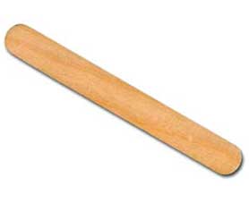
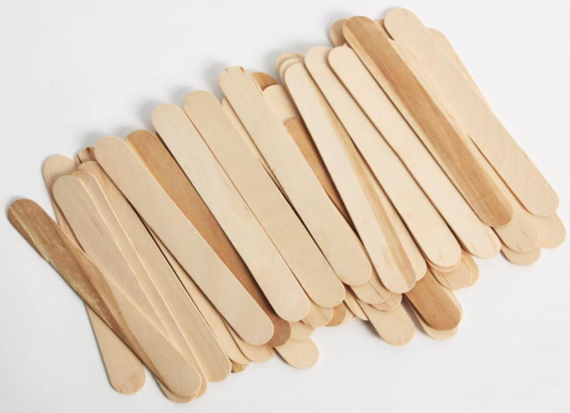
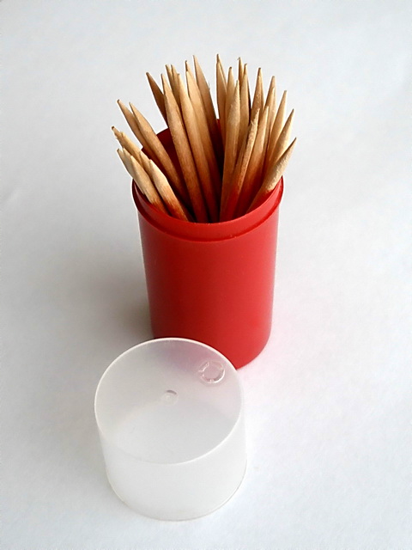

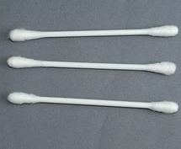
Инструментарий

Slide 3
Упражнения способствуют
развитию самоконтроля
выработке кинестезий
развитию координации движений
увеличению объема артикулятор ных движений

Slide 4
перед зеркалом сопряженно и по подражанию
по словесной инструкции самостоятельно со зрительным контролем перед зеркалом
по словесной инструкции самостоятельно с кинестетическим контролем без зрительной опоры
Этапы освоения

Slide 5
Комплекс на занятии логопеда
Мини-паузы
Домашняя работа с родителями

Slide 6
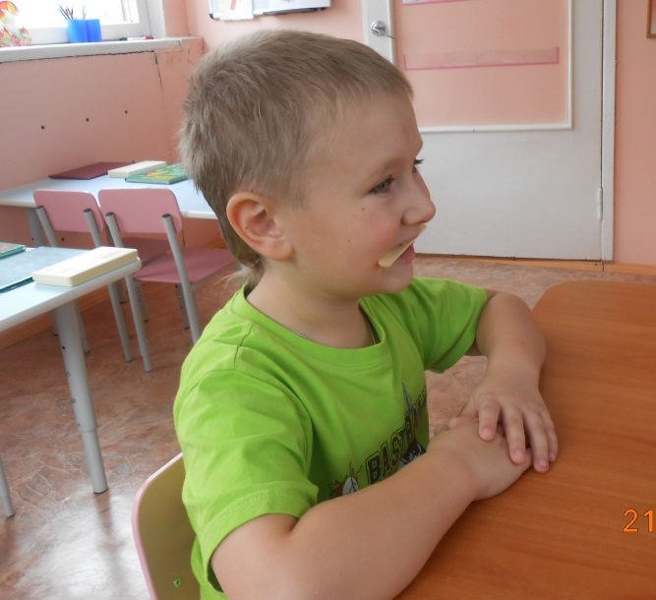
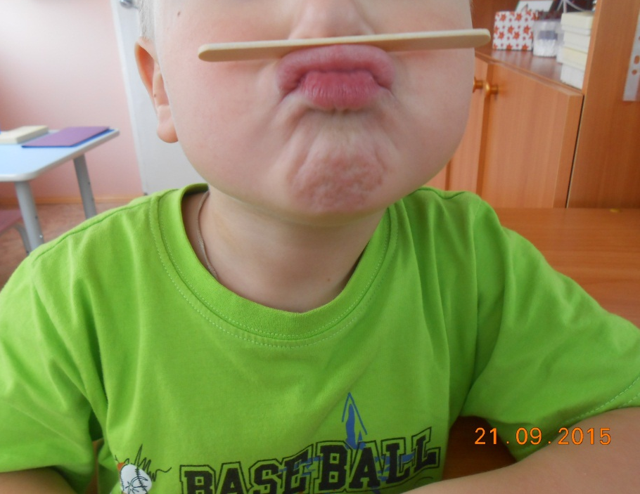
Упражнения со шпателем

Slide 7
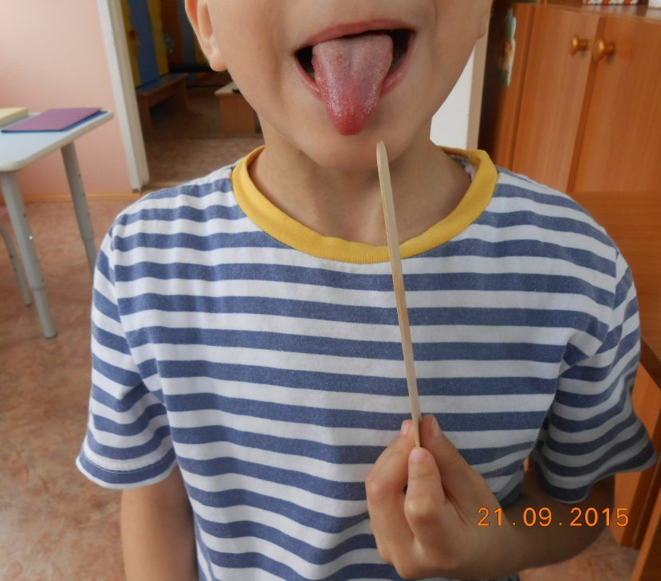
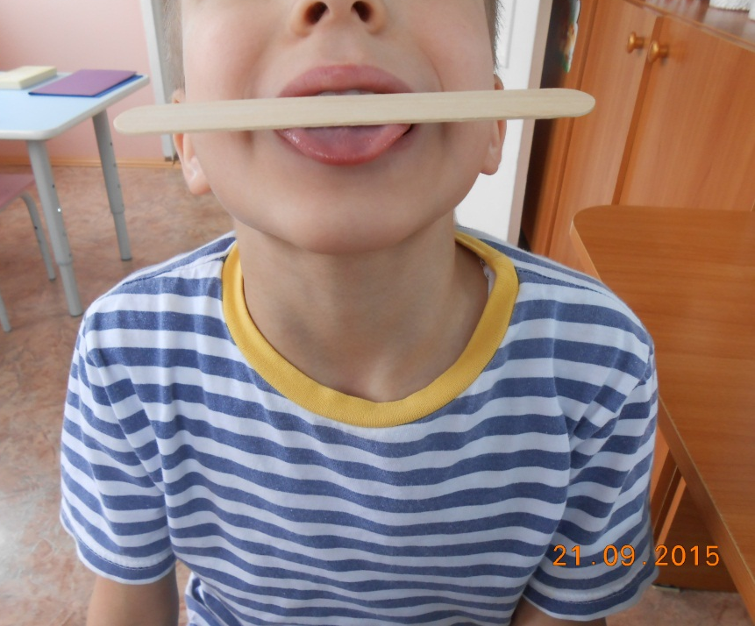
Упражнения с деревянной палочкой

Slide 8
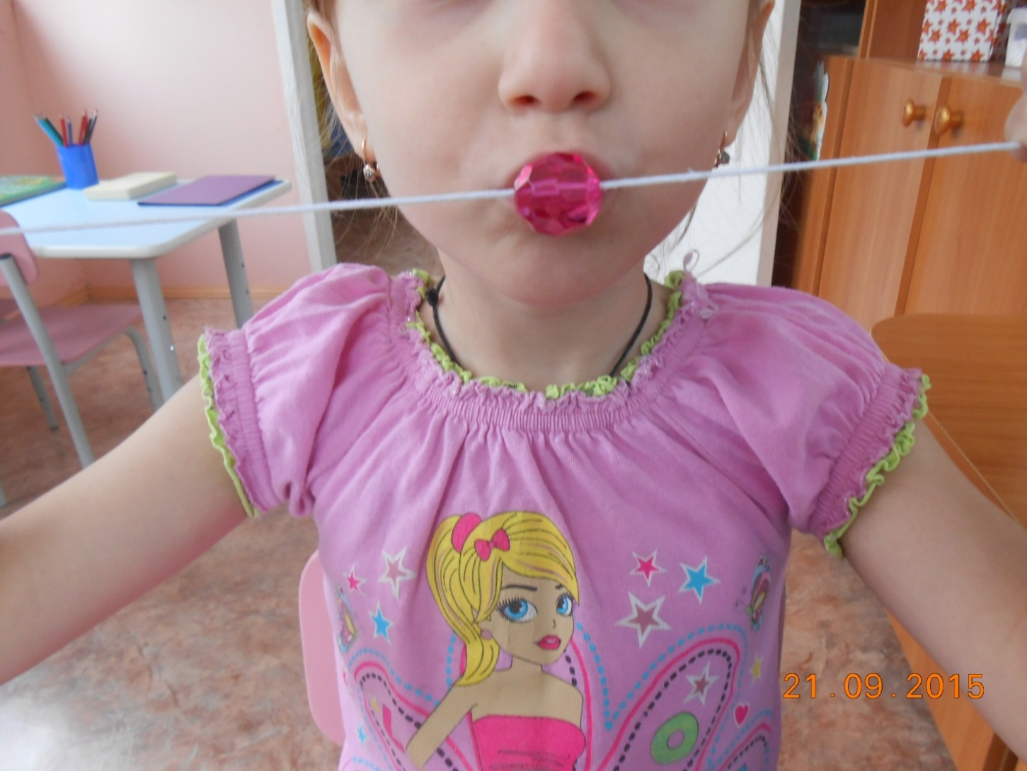
Упражнения с бусиной
Упражнения с бусиной.

Slide 9
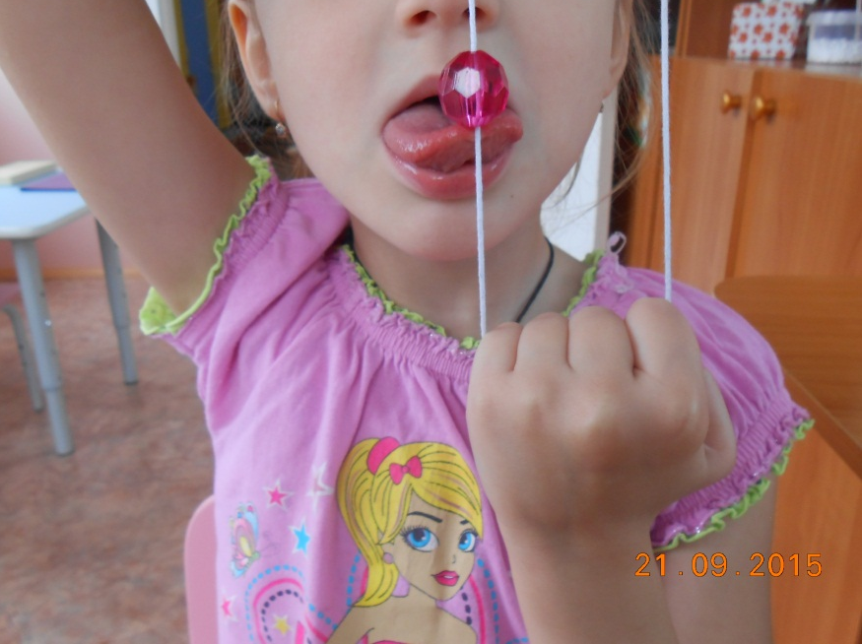
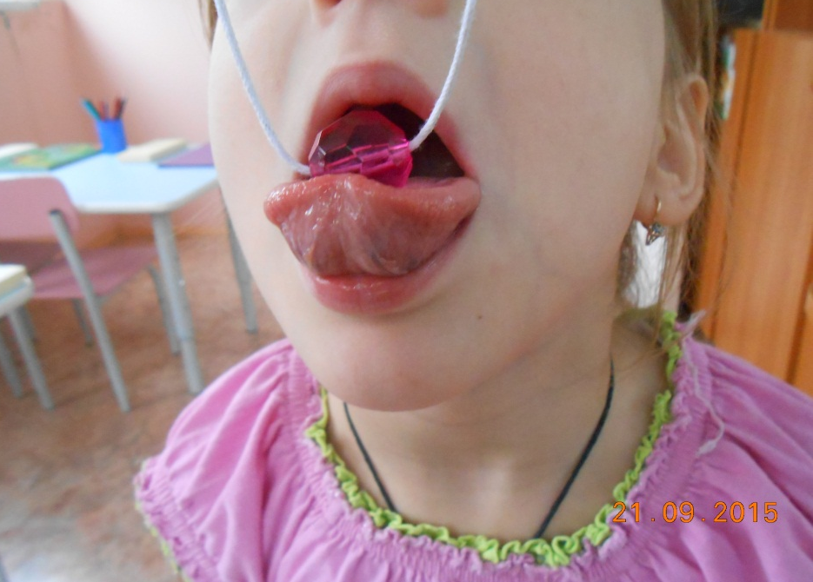

Slide 10
Упражнения с зубочисткой
1. Взрослый слегка касается зубочисткой кожи ребенка у губ. Ребенок с закрытыми глазами должен показать место укола сначала пальцем, затем языком.
2. Количество касаний-уколов увеличивается. Взрослый производит в быстром темпе серию легких покалывающих движений, ребенок, не открывая глаз, показывает языком места уколов в той же последовательности.
3. Постепенно увеличиваются серия уколов и темп выполнения задания.

Slide 11
4.Оговаривается условие: если взрослый касается губ пальцем (ватной палочкой или шпателем), ребенок показывает место касания пальцем, если укол зубочисткой — ребенок ставит в место укола язык. Глаза при этом закрыты. Серия касаний-уколов увеличивается постепенно, темп наращивается.

